Slide 1


Бюджетное учреждение
Ханты-Мансийского автономного округа – Югры
«Урайский комплексный центр социального обслуживания населения»
Семейный клуб
«Нам по пути»
Курангышева Марина Алексеевна,
социальный педагог стационарного отделения для несовершеннолетних

Slide 2


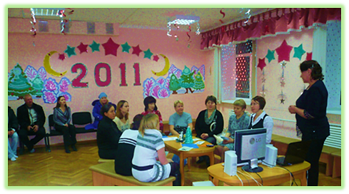
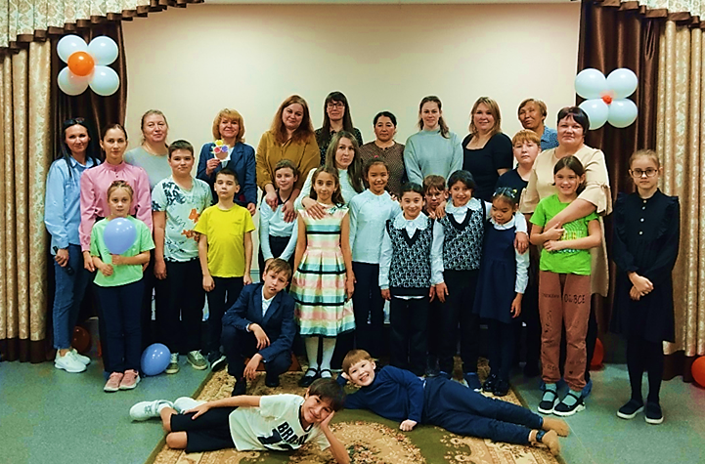
Бюджетное учреждение
Ханты-Мансийского автономного округа – Югры
«Урайский комплексный центр социального обслуживания населения»
Программа
работы с семьями, имеющими детей, испытывающих трудности в социальной адаптации в рамках семейного клуба «Нам по пути»,
реализуется в учреждении с января 2010 года
Социальная проблема, на решение которой направлена программа:
недостаточная компетентность родителей в вопросах воспитания детей и рост числа несовершеннолетних, испытывающих трудности в социальной адаптации

Slide 3
Бюджетное учреждение
Ханты-Мансийского автономного округа – Югры
«Урайский комплексный центр социального обслуживания населения»
Цель программы:
Содействие семье, воспитывающей детей, в укреплении детско-родительских отношений
Задачи программы:
Создать условия для эффективного общения и взаимодействия родителей и детей
Повысить родительскую компетентность в вопросах воспитания и развития несовершеннолетних
Ознакомить родителей способам эффективной организации семейного досуга

Slide 4
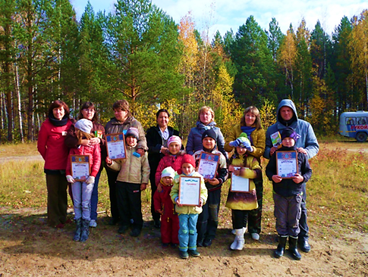
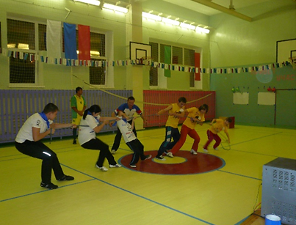
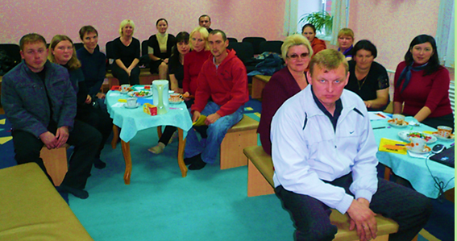
Бюджетное учреждение
Ханты-Мансийского автономного округа – Югры
«Урайский комплексный центр социального обслуживания населения»
Целевая аудитория
Семья: родители, дети, граждане старшего поколения
Категории семей:
многодетные семьи
неполные семьи
опекаемые семьи
малообеспеченные семьи
семьи, находящиеся в ТЖС и СОП
семьи участников СВО

Slide 5
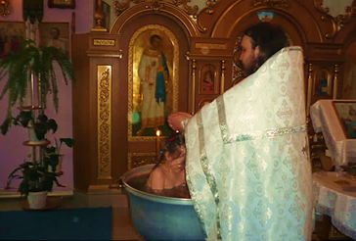
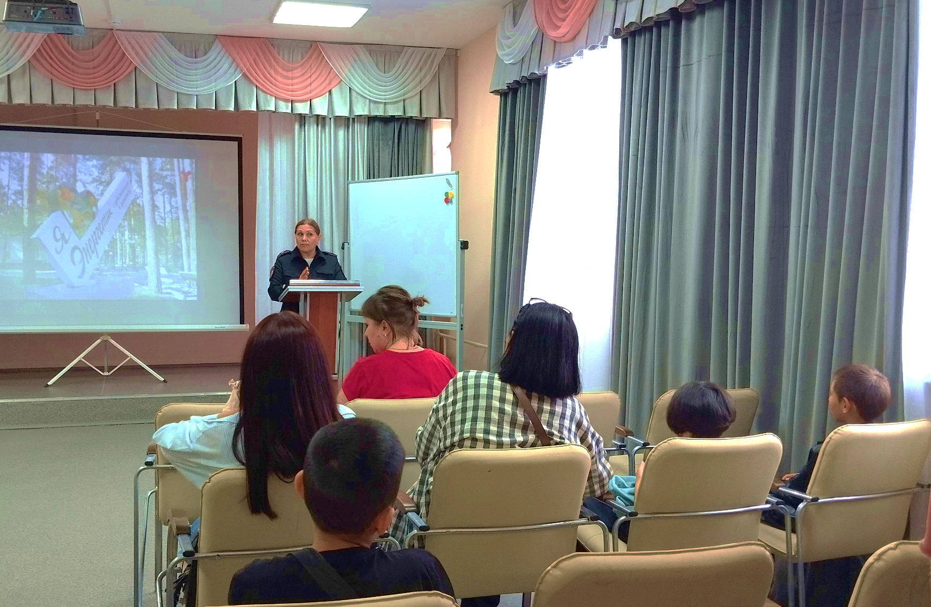
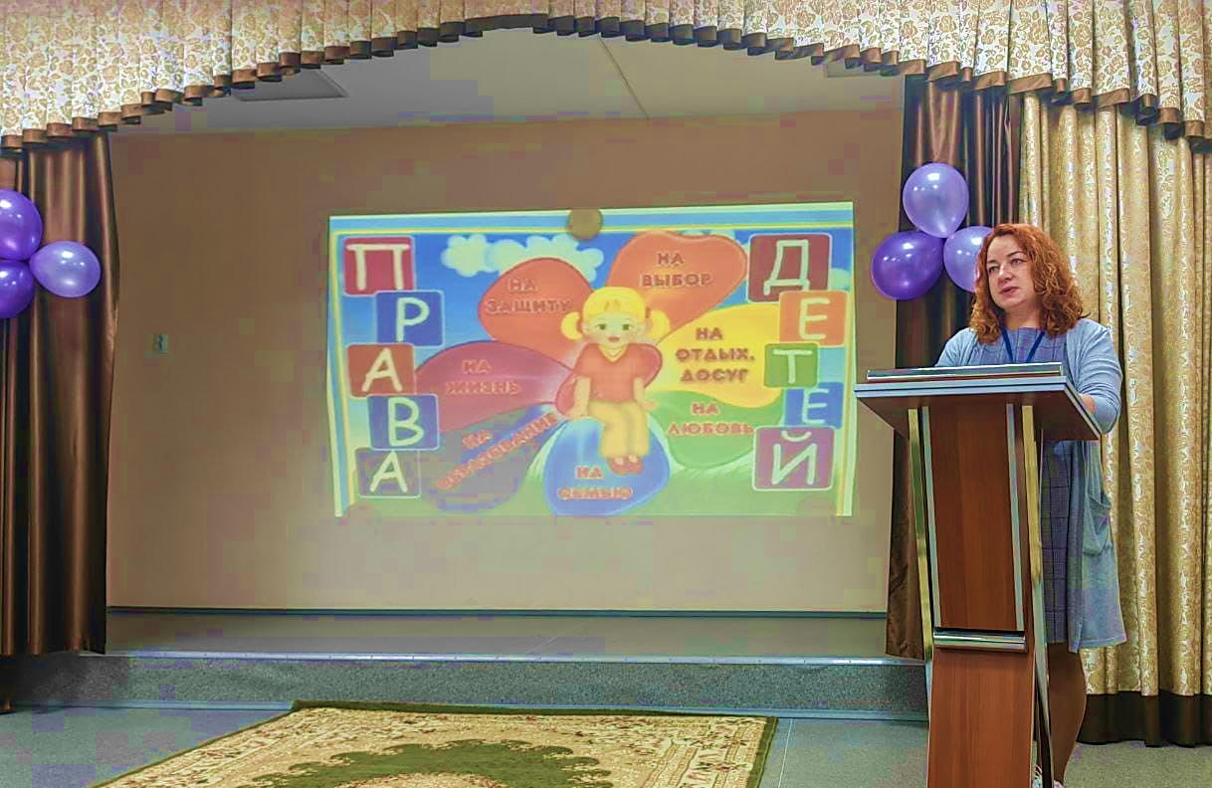
Бюджетное учреждение
Ханты-Мансийского автономного округа – Югры
«Урайский комплексный центр социального обслуживания населения»
Социальные партнеры:
БУ Ханты-Мансийского автономного округа – Югры «Урайская городская клиническая больница»
Частное учреждение дополнительного образования «Центр творческого развития «Духовное просвещение»
Муниципальный ресурсный Центр развития и поддержки добровольчества (волонтерства) на территории города Урай «Доброволец Урая»
Отдел министерства внутренних дел России по городу Ураю
Казенное учреждение Ханты-Мансийского автономного округа – Югры «Урайский центр занятости населения»

Slide 6
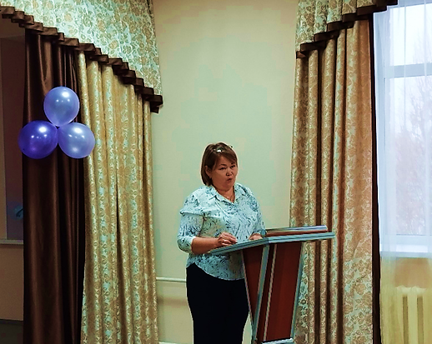
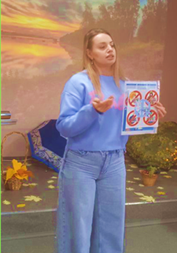
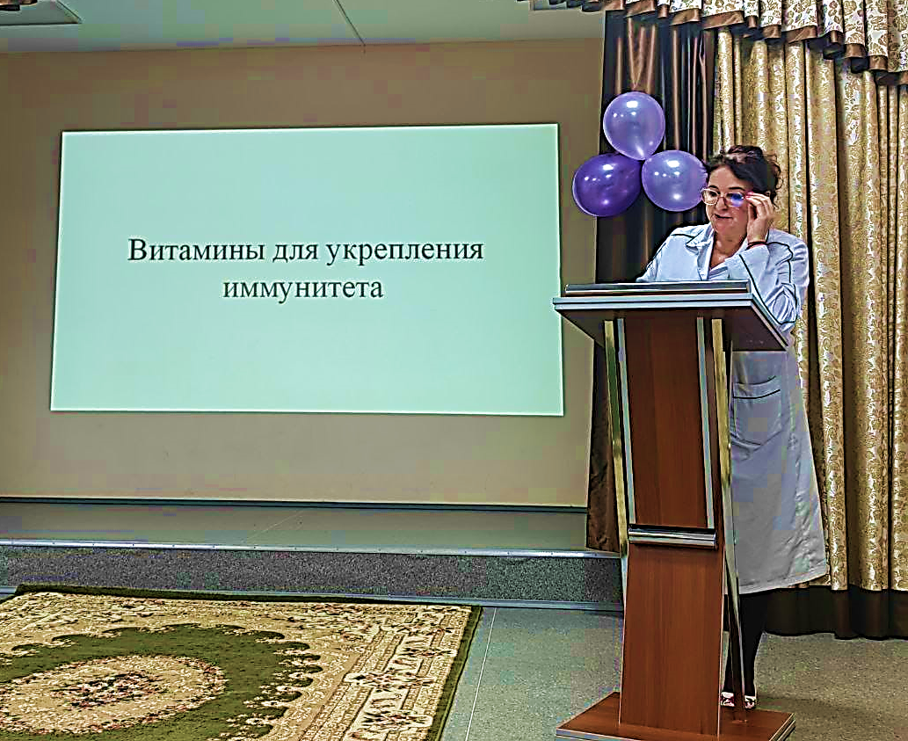
Бюджетное учреждение
Ханты-Мансийского автономного округа – Югры
«Урайский комплексный центр социального обслуживания населения»
Специалисты реализующие программу:
специалист по работе с семьей
социальный педагог
психолог
инструктор по труду
инструктор по физической культуре
культорганизатор
воспитатель
юрисконсульт
медицинский работник

Slide 7
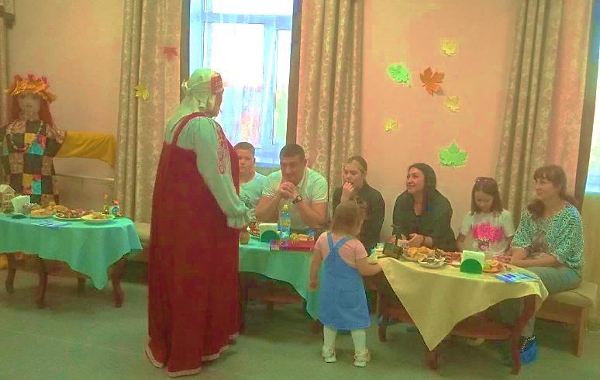
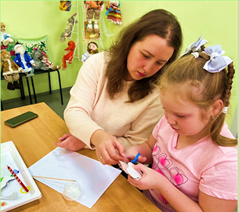
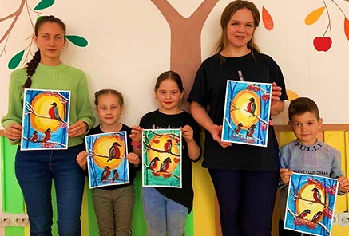
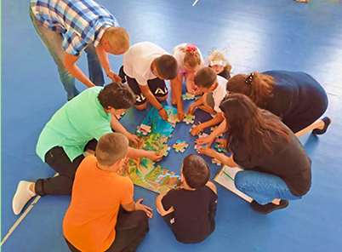
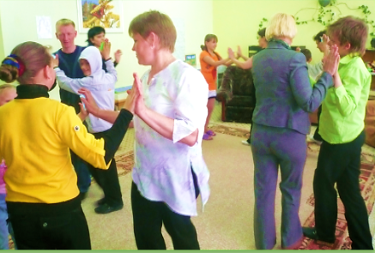
Бюджетное учреждение
Ханты-Мансийского автономного округа – Югры
«Урайский комплексный центр социального обслуживания населения»
Формы работы семейного клуба «Нам по пути»:
семинары
тренинги
круглые столы
мастер-классы
спортивные мероприятия
экскурсии
праздники
лекции
беседы
консультирование

Slide 8
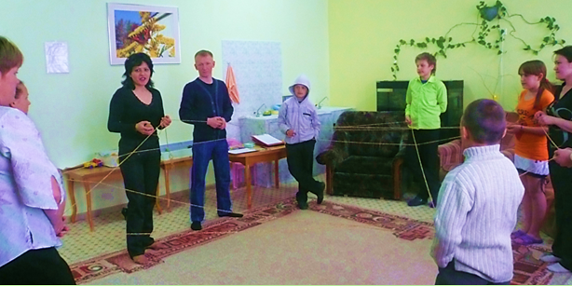
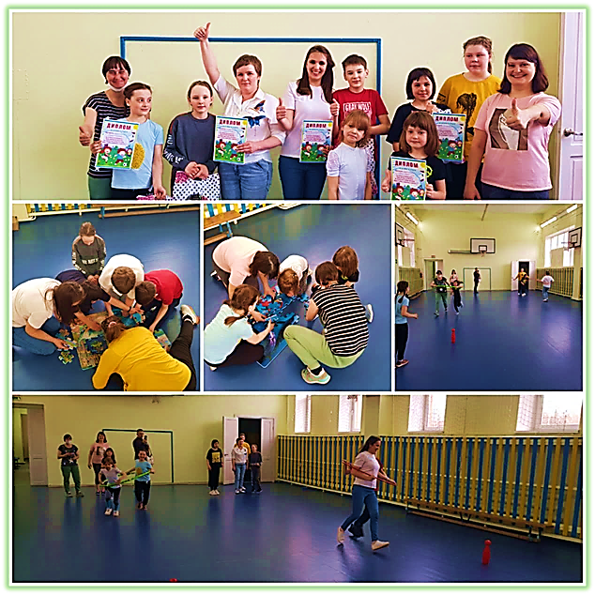
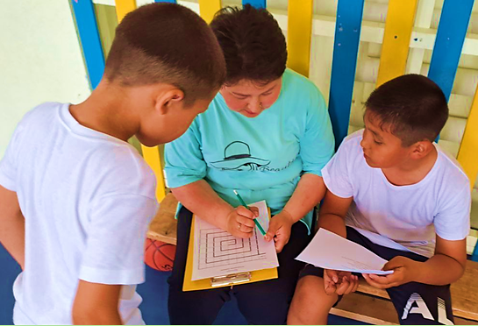
Бюджетное учреждение
Ханты-Мансийского автономного округа – Югры
«Урайский комплексный центр социального обслуживания населения»
Специалисты учреждения, вовлекая родителей и детей в совместную деятельность, способствуют укреплению взаимоотношений в семье и повышению уровня социальной адаптации детей

Slide 9
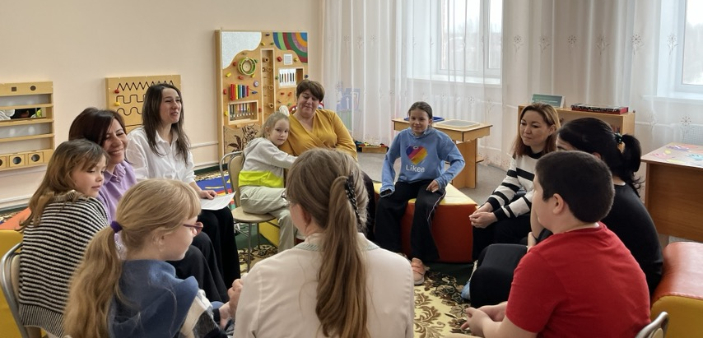
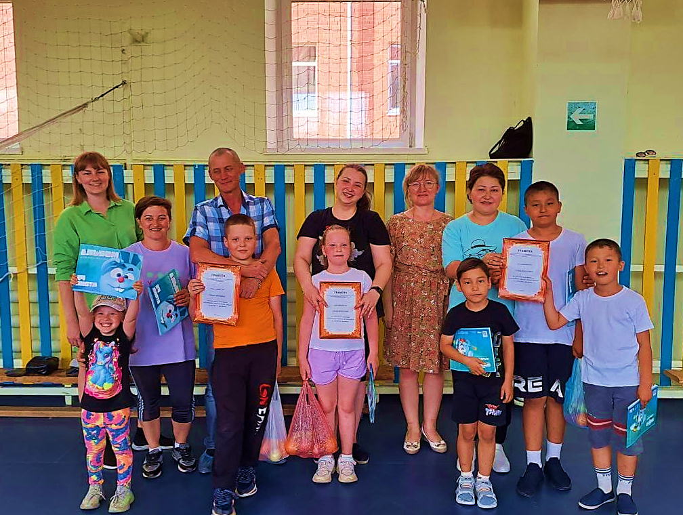
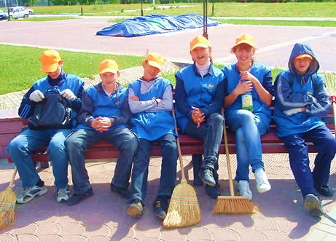
Бюджетное учреждение
Ханты-Мансийского автономного округа – Югры
«Урайский комплексный центр социального обслуживания населения»
Результаты практики
За время работы семейного клуба «Нам по пути» с 2010 – 2024 годы 677 семей, воспитывающие детей, получили комплексную помощь
Охват несовершеннолетних и их родителей мероприятиями семейного клуба составляет 100%
Ни один несовершеннолетний получатель социальных услуг в период пребывания в отделении не был поставлен на учет в муниципальную комиссию по делам несовершеннолетних и защите их прав
Оазано содействие в трудоустройстве 35 несовершеннолетним

Slide 10
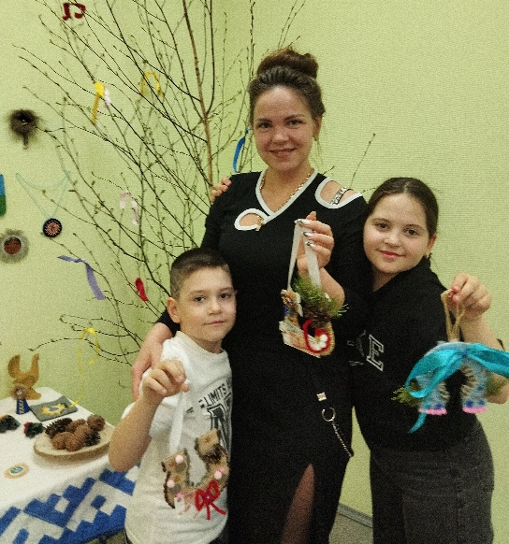
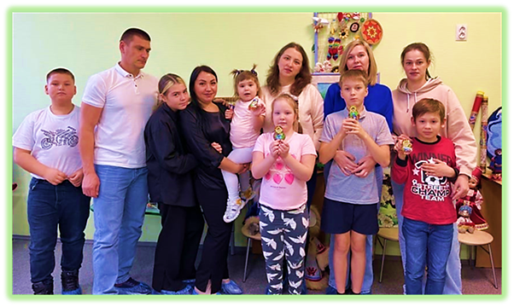
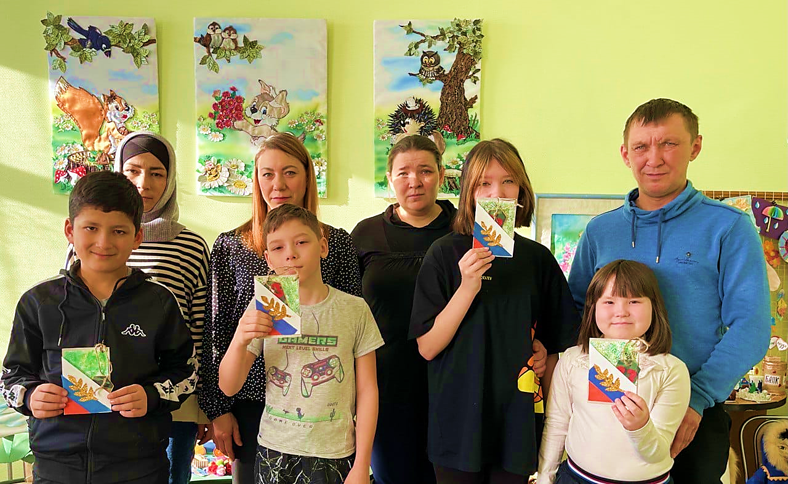
Бюджетное учреждение
Ханты-Мансийского автономного округа – Югры
«Урайский комплексный центр социального обслуживания населения»
Результаты практики за 2024 год:
Консультативную помощь и поддержку получили 68 семей с детьми, имеющие трудности в социальной адаптации
Около 70% родителей повысили свой уровень знаний о воспитании и развитии детей, в следствии чего в семьях, состоящих на обслуживании, улучшились детско-родительские отношения, снизилось напряжение во взаимоотношениях между членами семьи
Уровень удовлетворенности получателей социальных услуг качеством проведенных мероприятий составил 100%

Slide 11
Бюджетное учреждение
Ханты-Мансийского автономного округа – Югры
«Урайский комплексный центр социального обслуживания населения»
Благодарим за внимание!
Контакты:
Курангышева Марина Александровна,
социальный педагог стационарного отделения для несовершеннолетних
БУ «Урайский комплексный центр социального обслуживания населения»,
Ханты – Мансийский автономный округ – Югра, город Урай
Тел.: 8 (34676) 20200 (доб. 361); 89224223260
E-mail: kurangysheva77@mail.ru

